Slide 1
Hábitos x Peso
Universitários
Análise do Resultado de Entrevistas

Slide 2
Introdução
Objetivo
Este trabalho teve como base uma pesquisa feita com estudantes universitários (Mercyhurst University), onde foram respondidas diversas perguntas sobre peso, comida preferida, nutrição, hábitos alimentares, entre outras. A fonte dos dados foi preparada para modelos de machine learning, porém resolvi usar esses mesmos dados para fazer uma abordagem mais analítica, vez que para várias variáveis da tabela foi utilizada ponderação arbitrária. Sendo assim, extrair insights com os dados brutos parece mais vantajoso para a presente proposta.
Responder perguntas sobre peso e percepção pessoal do próprio peso dos entrevistados, além de e extrair insights e gráficos relevantes sobre alimentação e hábitos alimentares por meio de fórmulas estatísticas, utilizando planilhas no google sheets.

Slide 3
Metodologia
Para este trabalho foi utilizado o banco de dados food_coded.csv, formatado inicialmente para um modelo com valores ponderados, por se tratar de opções de respostas apresentadas em um questionário sobre alimentação. Sendo assim, o primeiro passo foi importar o banco de dados para o google sheets e com o auxílio de um documento de texto fornecido pelo criador da enquete, substituir grande parte dos valores numéricos (ponderados) pelos seus valores reais em texto usando majoritariamente as fórmulas =IF() ou =IFS(). Também utilizei =LOWER para padronizar todos os textos para letras minúsculas.
Após esse primeiro tratamento dos dados, o próximo passo foi substituir o nome e remanejar a ordem de algumas variáveis para melhor entendimento e utilização dos dados. A única variável removida foi a chamada GPA, que é justamente a coluna com as médias ponderadas baseadas nas respostas da enquete, pois ela não faria nenhum sentido para a análise.
Seguindo, com os dados já ajustados, criei algumas perguntas que gostaria de responder com os dados como proposta para esta análise. Boa parte delas visa encontrar o peso médio de um determinado perfil de entrevistado. Em adição, elaborei perguntas para descobrir tendências com base na contagem de palavras por número de ocorrências.
Com a finalidade de trazer melhor visualização dos dados, criei alguns gráficos comparando minhas variáveis para entender melhor a divisão das observações por mais que a amostra seja pequena.

Slide 4
Metodologia
Esta análise foi realizada de forma mista, utilizando tanto dados quantitativos como qualitativos para extrair os insights e responder as perguntas propostas.
Para melhor leitura dos gráficos a seguir:
F = Female, M = Male
O peso dos entrevistados é exibido em Lb (Libras), porém para as respostas coloquei o peso equivalente em Kg (Quilogramas) através de fórmula de conversão.
Colunas como ‘self_perception_of_weight’ (Percepção pessoal do peso), ‘exercise’ (Exercício) e predict_comfort_food_reasons (Predição da comida de conforto) foram traduzidas utilizando a fórmula =GOOGLETRANSLATE() para facilitar a compreensão dos gráficos.

Slide 5
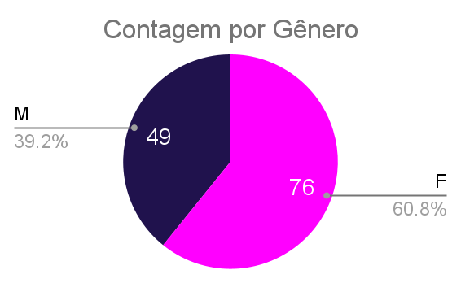
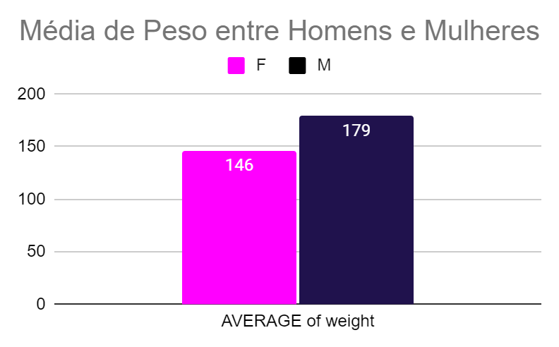
Gráficos
Maioria dos entrevistados são do sexo feminino (F)
Entrevistados homens (M) têm média de peso maior que mulheres

Slide 6
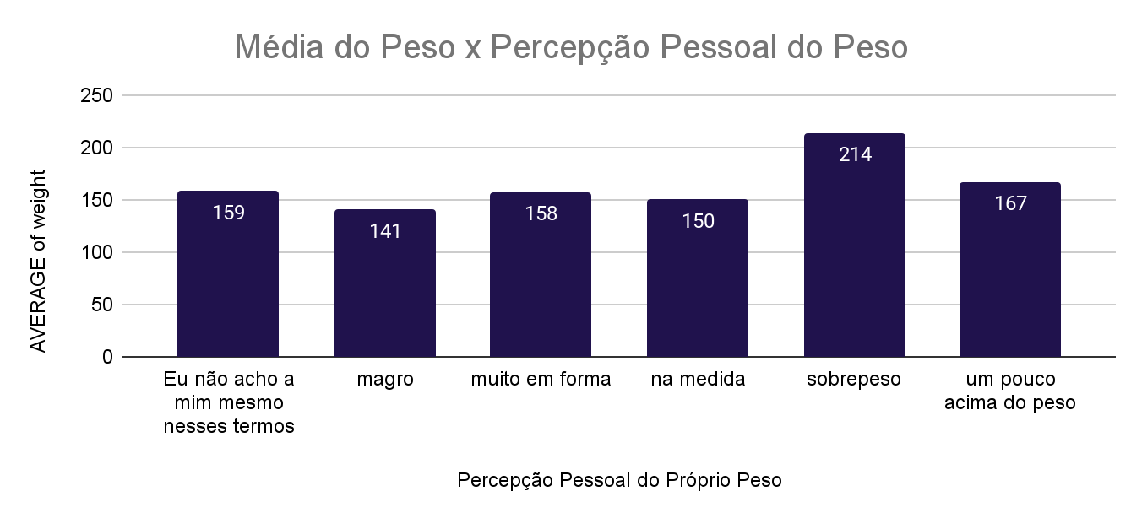
Gráficos
Pessoas que não se identificam com nenhuma categoria têm seu peso médio em zona de equilíbrio.
Pessoas que se julgam na medida estão em média 10lb acima de ‘magros’ e 10lb abaixo de ‘muito em forma’
O gráfico acima tem como base a amostra total dos entrevistados, sem distinção de gênero.

Slide 7
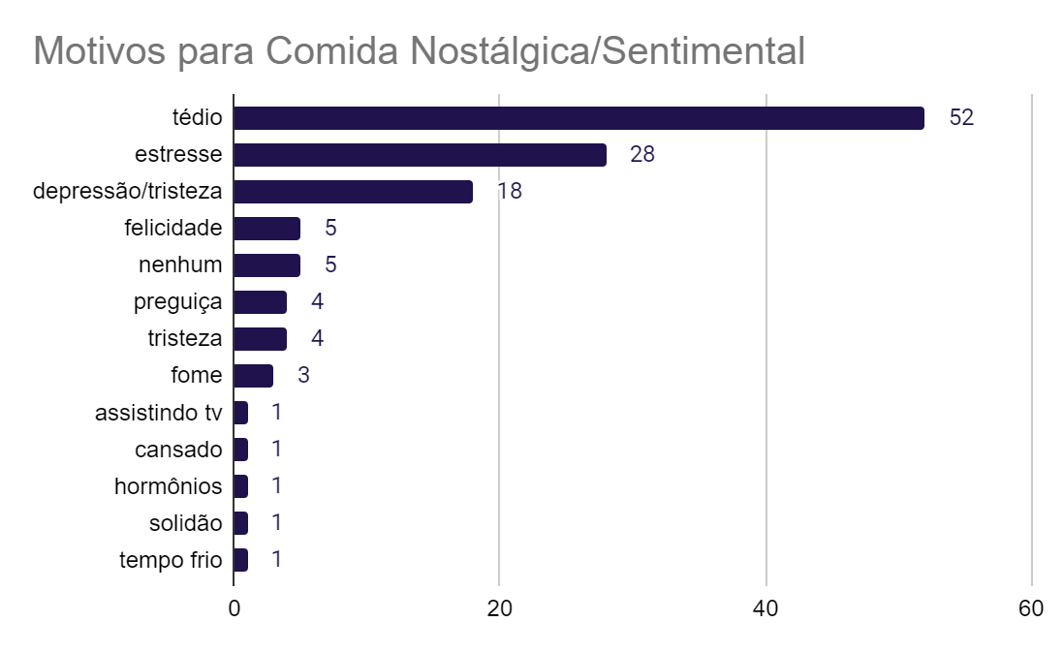
Gráficos
Tédio é o maior motivo de os usuários comerem comidas nostálgicas.
Estresse e Depressão/tristeza vêm em seguida, indicando que sentimentos negativos geram maior apelo à comida.
Gráfico representa a previsão do motivo baseada em uma resposta aberta dos entrevistados.

Slide 8
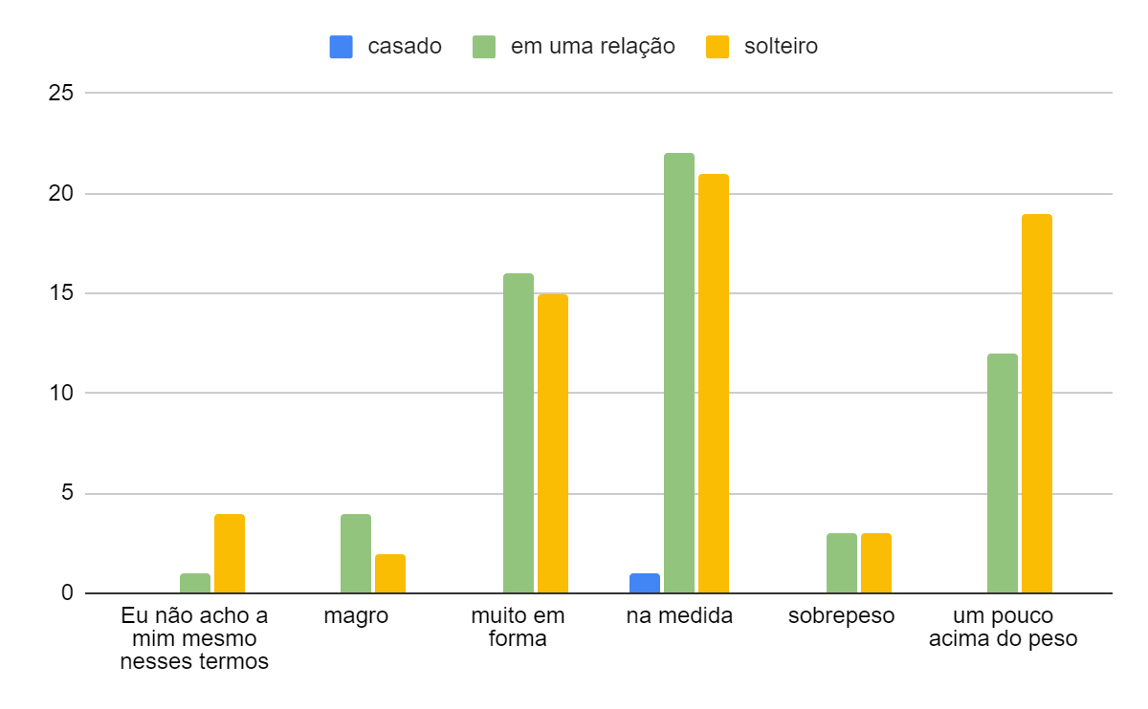
Gráficos
Entrevistados um pouco acima do peso podem ter dificuldade para entrar em um relacionamento.
Pessoas que consideram a si mesmas magras ou acima do peso representam uma pequena parcela dos entrevistados.
Por conta do tamanho pequeno da amostra, não é possível determinar com clareza as influência da variável

Slide 9
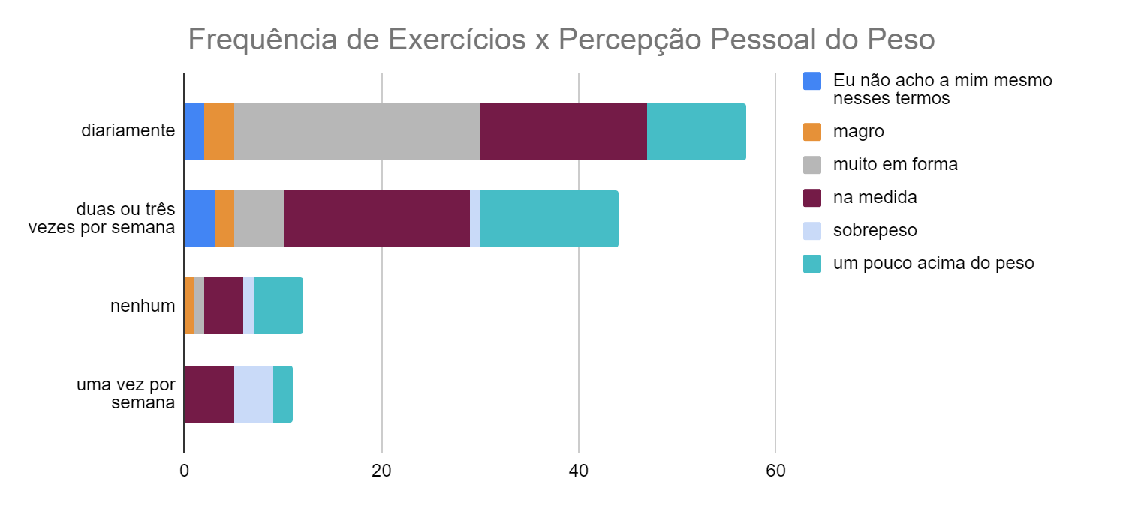
Gráficos
Pessoas que se exercitam diariamente tem percepção pessoal do peso positiva em sua maioria.
Sobrepeso parece estar diretamente relacionada à falta de exercícios dos entrevistados.
A frequência de exercícios pode indicar diretamente a percepção pessoal do peso dos entrevistados

Slide 10
O que queremos responder?
1. Qual o peso mínimo, máximo e médio entre os entrevistados que se exercitam todos os dias e praticam esportes?
2. Qual a média de peso das pessoas que não sabem cozinhar?
3. Quais são as palavras mais comuns entre os entrevistados quando perguntados sobre qual seria uma refeição saudável?
4. Quais as opções mais escolhidas como "Comida Nostálgica/Sentimental"?
5. Qual a previsão de motivo mais comum para as comidas escolhidas como "Nostálgica/Sentimental"?
6. Qual a porcentagem de entrevistados que costumam verificar sempre a informação nutricional dos alimentos?
7. Qual a média de peso das pessoas que comem frutas e vegetais com muita frequência?

Slide 11
Output e Insights
1. Qual o peso mínimo, máximo e médio entre os entrevistados que se exercitam todos os dias e praticam esportes?
Peso mínimo com condição: 110lb (49.896 kg) | Peso mínimo sem condição: 100lb (45.36 kg)
Peso máximo com condição: 260lb (117.936 kg) | Peso máximo sem condição: 265lb (120.204 kg)
Média de peso com condição : 164.25lb (74.5kg) | Média de peso sem condição: 159.05lb (72.14kg)
Esta pergunta estabelece os limites de peso entre os entrevistados utilizando duas variáveis como condição, entrevistados que se exercitam todos os dias e praticam esportes. Por esse comparativo, vemos que o peso mínimo com condição é maior que o sem, o peso máximo é menor que o sem e a média de peso também é relativamente maior entre os entrevistados, o que pode indicar que a prática de exercícios diariamente e esporte tem um reflexo positivo no peso médio dos entrevistados.

Slide 12
Output e Insights
2. Qual a média de peso das pessoas que não sabem cozinhar?
Entrevistados que nunca cozinham: 177.29 (80.42kg)
Entrevistados que cozinham todos os dias: 157.25 (71.33kg)
Com esta resposta é possível extrair um insight valioso, o de que pessoas que nunca cozinham, estão em média 10 kg acima de pessoas que cozinham todos os dias. Isso pode representar maus habitos alimentares, como consumo excesivo de comidas industrializadas, fast food e ingestão de alimentos com alto teor calórico e baixo custo.

Slide 13
Output e Insights
3. Quais são as palavras mais comuns entre os entrevistados quando perguntados sobre qual seria uma refeição saudável?
Protein (proteína)
Vegetables (vegetais)
Na enquete base desta análise os entrevistados de forma aberta poderiam dizer como seria uma refeição saudável. Sendo assim, através da extração das palavras da variável ‘describe_healthy_meal’ foi possível chegar a um resultado interessante, onde, utilizando fórmula de contagem para primeiro separar ("=TRANSPOSE(SPLIT(JOIN(" ", A:Al), " "))") e depois rankear ("=QUERY(QUERY(FLATTEN(SPLIT(JOIN(" ", A:A), " ")), "SELECT Col1, COUNT(Col1) WHERE Col1 <> '' GROUP BY Col1 ORDER BY COUNT(Col1) DESC LIMIT 10", 0), "SELECT Col1")") chegamos a conclusão que dentre todas as respostas, em termos de contagem de palavras únicas, a maioria entende que uma refeição saudável é composta por proteína e vegetais.

Slide 14
Output e Insights
4. Quais as opções mais escolhidas como "Comida Nostálgica/Sentimental"?
ice cream (sorvete)
pizza
chocolate
chips (salgadinhos)
mac and cheese (macarrão com queijo)
chicken (frango)
Inicialmente a ideia era trazer apenas uma ou duas das maiores observações únicas, porém, decidi trazer outras a fim de ilustrar como todas as opções ranqueadas como comida de consolação têm alto teor de açúcar ou gordura. Sendo assim é possível afirmar que quando um entrevistado pensa em comida nostálgica/sentimental, ele está diretamente prejudicando a própria saúde ao aumentar níveis de colesterol e outros fatores ligados a doenças.

Slide 15
Output e Insights
5. Qual a previsão de motivo mais comum para as comidas escolhidas como "Nostálgica/Sentimental"?
Boredom (tédio)
Buscando compreender os motivos que levam os entrevistados a consumir comidas de consolação, a base de dados criou uma previsão de qual seria o motivo para o consumo desses alimentos utilizando uma pergunta aberta de quais os motivos de tal consumo. Como resposta, uma palavra com um sentimento específico era retornada. Ao contar essas palavras, foi identificado que o motivo principal é o tédio (boredom). O que pode nos trazer o insight de que maus hábitos alimentares podem estar diretamente ligados ao estilo de vida dos entrevistados, onde o tédio faz com que consumam alimentos nostálgicos, geralmente com alto teor de açúcar ou gordura para combater esse inimigo oculto (o tédio).

Slide 16
Output e Insights
6. Qual a porcentagem de entrevistados que costumam verificar sempre a informação nutricional dos alimentos?
12.8%
Com esta pergunta eu quis responder algo que geralmente reflete como há falta de interesse quando falamos sobre o que ingerimos, nesta base de dados podemos ver que há entrevistados com as mais variadas características, porém, pouco mais de 10% dedica tempo verificando sempre a informação nutricional dos alimentos que consome, o que em última análise nos leva a crer que apesar de muitos terem hábitos saudáveis, praticar esportes, entenderem o que é uma boa dieta, ainda assim não estão tão preocupados com a composição daquilo que estão ingerindo.

Slide 17
Output e Insights
7. Qual a média de peso das pessoas que comem frutas e vegetais com muita frequência?
150 (68.04kg)
Como insight final, a ideia foi utilizar duas variáveis que podem de forma geral definir uma pessoa com bons hábitos alimentares, sendo aquelas que ingerem frutas e vegetais com muita frequência. Apenas isso não é suficiente para dizer se a pessoa é saudável ou não, mas é um bom ponto de partida. Por essa definição e por meio das condições estabelecidas, com base nessa amostra a média ficou em 68 kg, 4 kg abaixo da média geral dos entrevistados. Levando em conta que a média mundial de peso está em 62 kg, é possível afirmar que pessoas que comem frutas e vegetais se encontram próximas a um padrão de equilíbrio em relação ao seu próprio peso.

Slide 18
Considerações Finais
Esta análise exploratória dos dados teve como principal objetivo responder perguntas relativas ao peso dos entrevistados, ao mesmo tempo em que tentou responder questões comportamentais sobre alimentação e hábitos em geral. Os outputs e respostas alcançadas neste trabalho são resultado de apenas uma pequena parcela das variáveis disponíveis para estudo, porém, acredito que os insights extraídos foram muito representativos ao explicar os fenômenos abordados através das perguntas respondidas. Sendo assim, termino esta análise plenamente satisfeito e certo de que meu objetivo foi concluído.

Slide 19
Agradecimento
“O Sucesso é a soma de pequenos esforços repetidos dia após dia” - Robert Collier
Muito obrigado pelo seu tempo!

